Slide 1
Урок української мови
3 клас
«Розрізняю розповідні, питальні і спонукальні речення, окличні й неокличні»

Slide 2
Речення виражає закінчену думку.
Слова в реченні пов’язані між собою.
Всі слова в реченні пишуться окремо.
Перше слово у реченні пишеться з великої літери.
У кінці речення ставиться розділовий знак.

Slide 3
Види речень за метою висловлювання
питальні
спонукальні
розповідні

Slide 4
Яким містом ми сьогодні подорожуємо?
Ми подорожуємо містом Полтава.
Відвідайте музеї Полтави!

Slide 5
окличні неокличні
Види речень
за інтонацією

Slide 6
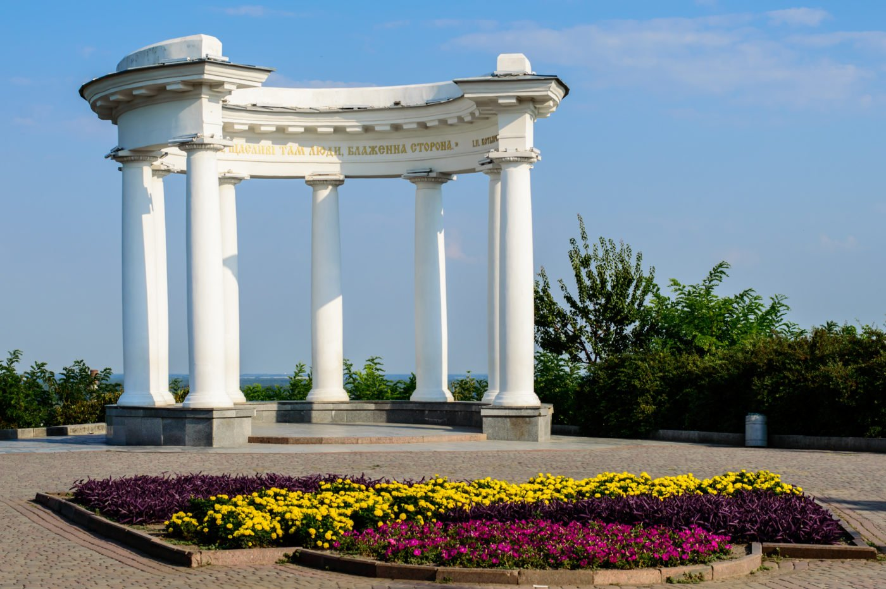
Яка чудова Полтава!
Мені сподобалось це місто.

